Slide 1
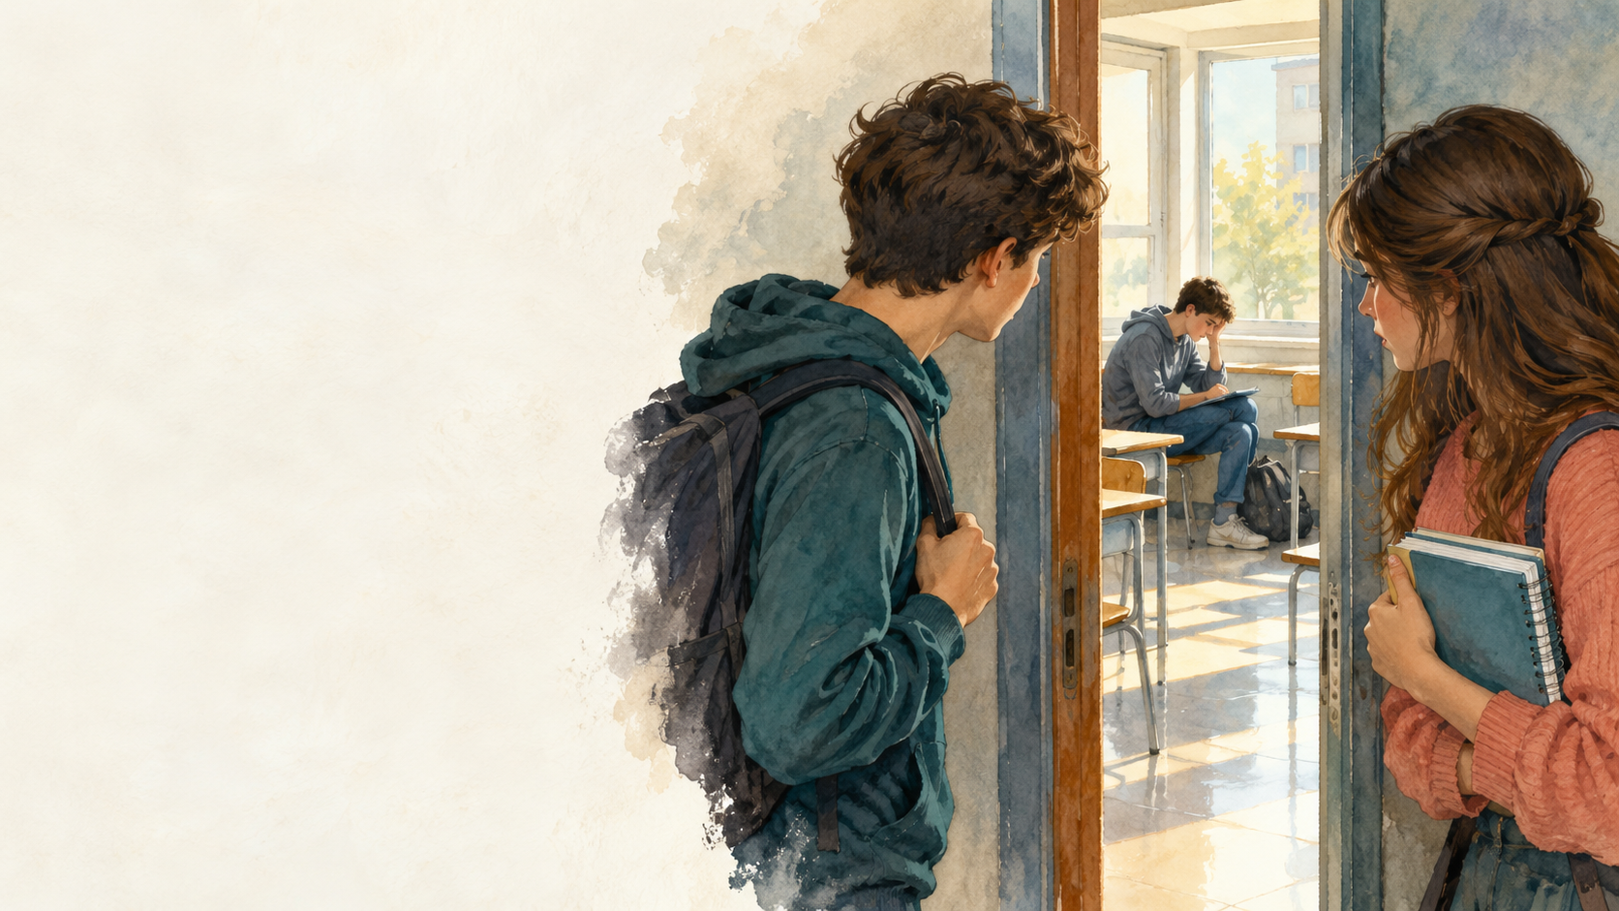
Не спеши
судить
13–15 лет 45 минут
01
Notes:
Этап 1. 3 мин.
Участники: Назвать факт на картинке без объяснения мотивов.
Ведущий: Скажите: «Предположение можно высказать, но будем отличать его от наблюдения».
Вопрос: Можно ли узнать характер по одному моменту?
Вывод: Один видимый эпизод не даёт всей картины.
Библейская основа: Мф. 7:1–5. Синодальный перевод.
https://bible.by/syn/40/7/
Иллюстрация images/01.png создана для занятия. Современные ситуации вымышлены. Точные числа и цитаты приведены в тексте.

Slide 2
Первое впечатление
Ученик не включился
в общую работу.
А. Ему всё равно
Б. Он не понял задание
В. Ему сейчас трудно
Г. Пока не знаю
02
Notes:
Этап 2. 4 мин.
Участники: Выбрать первое объяснение и отметить уверенность.
Ведущий: Запишите распределение ответов без имён. Все варианты — предположения; правильного ответа сейчас нет.
Вопрос: Каких сведений нам не хватает?
Вывод: Первое впечатление может оказаться неполным.
Варианты: Ему всё равно / Он не понял задание / Ему сейчас трудно / Пока не знаю
Библейская основа: Мф. 7:1–5. Синодальный перевод.
https://bible.by/syn/40/7/

Slide 3
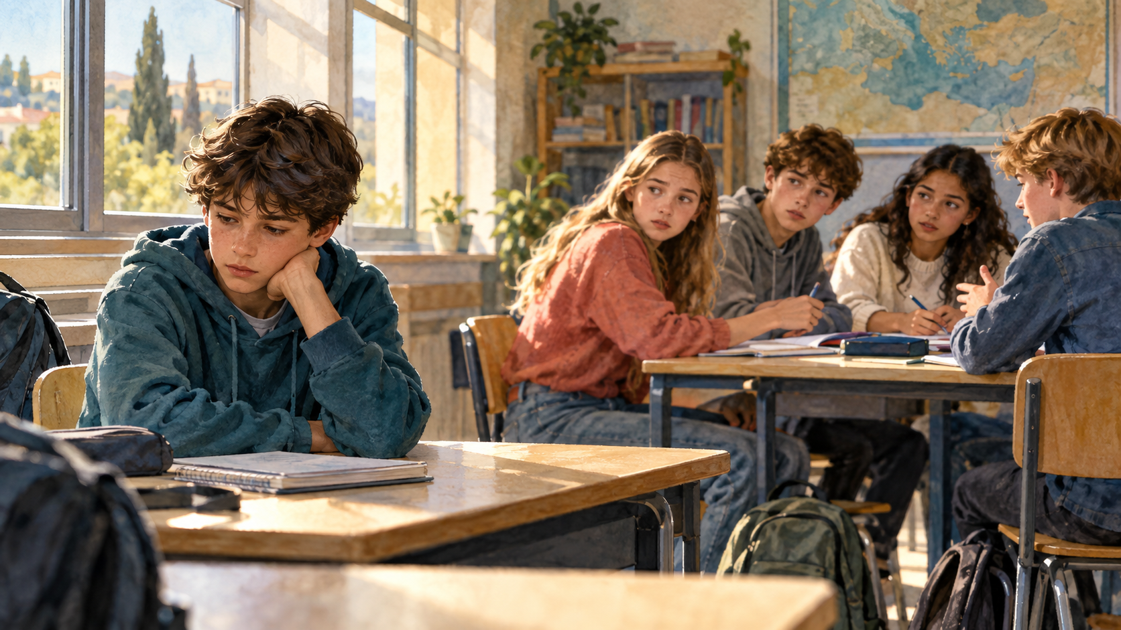
Видимое и додуманное
Он сидит отдельно.
Он не хочет помогать.
Он всегда эгоист.
Какая фраза требует дополнительных сведений?
03
Notes:
Этап 3. 4 мин.
Участники: Разделить три высказывания: факт, версия, ярлык.
Ведущий: Покажите изображение. Подчеркните, что «всегда» и оценка личности выходят за пределы видимого.
Вопрос: Какая фраза требует дополнительных сведений?
Вывод: Факт описывает действие, версия объясняет, ярлык судит человека.
Библейская основа: Мф. 7:1–5. Синодальный перевод.
https://bible.by/syn/40/7/
Иллюстрация images/02.png создана для занятия. Современные ситуации вымышлены. Точные числа и цитаты приведены в тексте.

Slide 4
Сучок и бревно
«Вынь прежде бревно
из твоего глаза».
Мф. 7:1–5
Почему Иисус сначала говорит о собственном бревне?
04
Notes:
Этап 4. 4 мин.
Участники: Объяснить образы своими словами.
Ведущий: Прочитайте отрывок целиком. Это образная речь о чужой и собственной неправде, не медицинский сюжет.
Вопрос: Почему Иисус сначала говорит о собственном бревне?
Вывод: Помощь ближнему начинается с честного взгляда на себя.
Библейская основа: Мф. 7:1–5. Синодальный перевод.
https://bible.by/syn/40/7/

Slide 5
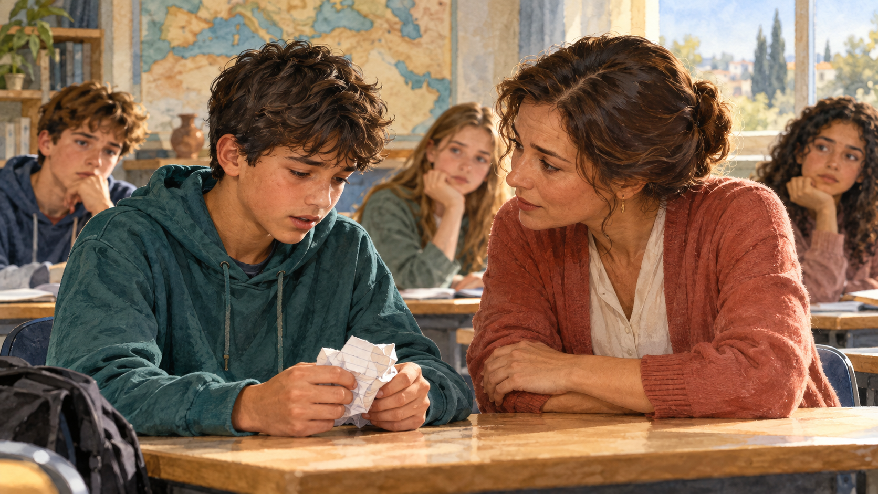
Появился контекст
Он просит учителя помочь.
Мы всё ещё не знаем
полной истории.
А. Ему всё равно
Б. Он не понял задание
В. Ему сейчас трудно
Г. Пока не знаю
Какие выводы теперь стоит пересмотреть?
05
Notes:
Этап 5. 4 мин.
Участники: Повторить выбор со слайда 2 и сравнить уверенность.
Ведущий: Поясните: это вымышленная история. Он мог не понять задание или переживать трудность, но точный мотив не задан.
Вопрос: Какие выводы теперь стоит пересмотреть?
Вывод: Новая информация может изменить первую версию.
Варианты: Ему всё равно / Он не понял задание / Ему сейчас трудно / Пока не знаю
Библейская основа: Мф. 7:1–5. Синодальный перевод.
https://bible.by/syn/40/7/
Иллюстрация images/03.png создана для занятия. Современные ситуации вымышлены. Точные числа и цитаты приведены в тексте.

Slide 6
Моё бревно
Я тоже иногда делаю выводы,
не задав вопроса.
Что помогает увидеть свою ошибку?
06
Notes:
Этап 6. 5 мин.
Участники: Придумать для вымышленного героя пример собственной поспешности.
Ведущий: Личный пример необязателен. Спросите, что герой может исправить в своём способе разговора.
Вопрос: Что помогает увидеть свою ошибку?
Вывод: Самоанализ снижает лицемерие и помогает говорить бережнее.
Личный ответ необязателен и не публикуется.
Библейская основа: Мф. 7:1–5. Синодальный перевод.
https://bible.by/syn/40/7/

Slide 7
Поступок и человек
«Ты лентяй».
«Твоя часть пока не готова».
С какой фразой легче начать решение?
07
Notes:
Этап 7. 4 мин.
Участники: Сравнить ярлык и описание проверяемого факта.
Ведущий: Обсудите, что описание факта не отменяет договорённостей и ответственности.
Вопрос: С какой фразой легче начать решение?
Вывод: О конкретном поведении можно говорить без приговора личности.
Ориентиры: Твоя часть не готова. Что случилось и что успеем сделать?
Библейская основа: Мф. 7:1–5. Синодальный перевод.
https://bible.by/syn/40/7/

Slide 8
Когда действие опасно
В чате травят ученика.
Можно ли назвать это вредом?
А. Присоединиться
Б. Поддержать пострадавшего и позвать взрослого
В. Терпеть любые действия
08
Notes:
Этап 8. 4 мин.
Участники: Предложить защитное действие без оскорбления участников.
Ведущий: Уточните: не поддерживать травлю, поддержать пострадавшего, обратиться к взрослому. Не требуйте терпеть ради «не судить».
Вопрос: Как защитить человека и не добавлять унижения?
Вывод: Отказ от осуждения не мешает остановить вред.
Варианты: Присоединиться / Поддержать пострадавшего и позвать взрослого / Терпеть любые действия
Библейская основа: Мф. 7:1–5. Синодальный перевод.
https://bible.by/syn/40/7/

Slide 9
Вопрос до вывода
«Что случилось?»
«Я правильно понял?»
«Какая помощь нужна?»
Есть ли у человека пространство ответить?
09
Notes:
Этап 9. 4 мин.
Участники: Составить вопрос без скрытого обвинения.
Ведущий: Сравните с «Почему тебе опять всё равно?» Обсудите, как вопрос может содержать готовый приговор.
Вопрос: Есть ли у человека пространство ответить?
Вывод: Открытый вопрос даёт шанс услышать реальную историю.
Библейская основа: Мф. 7:1–5. Синодальный перевод.
https://bible.by/syn/40/7/

Slide 10
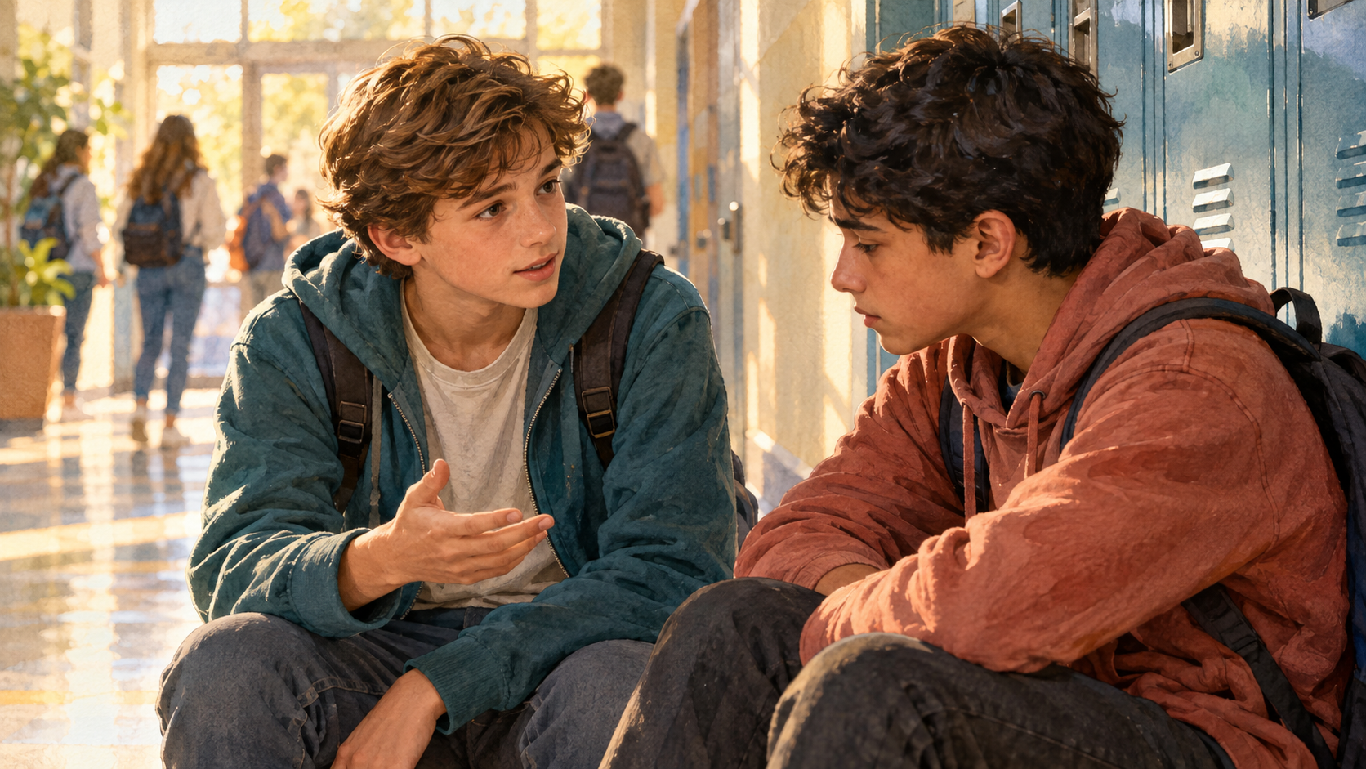
Разговор после урока
«Я заметил, что работа не готова.
Что произошло?»
Как совместить понимание и ответственность?
10
Notes:
Этап 10. 4 мин.
Участники: В паре разыграть вопрос, ответ и договорённость.
Ведущий: Один отвечает «не понял задание», другой «не успел». После объяснения остаётся задача договориться о работе.
Вопрос: Как совместить понимание и ответственность?
Вывод: Мы можем слушать человека и обсуждать конкретный следующий шаг.
Библейская основа: Мф. 7:1–5. Синодальный перевод.
https://bible.by/syn/40/7/
Иллюстрация images/04.png создана для занятия. Современные ситуации вымышлены. Точные числа и цитаты приведены в тексте.

Slide 11
Переписать ярлык
«Она всегда всё портит».
Как сказать о конкретном случае?
Можно ли проверить нашу новую фразу?
11
Notes:
Этап 11. 3 мин.
Участники: Переформулировать фразу, добавив факт и вопрос.
Ведущий: Примите несколько формулировок. Проверьте, нет ли в них «всегда», «никогда» и чтения мыслей.
Вопрос: Можно ли проверить нашу новую фразу?
Вывод: Факт и вопрос помогают начать честный разговор.
Ориентиры: В файле удалён абзац. Ты знаешь, что произошло?
Библейская основа: Мф. 7:1–5. Синодальный перевод.
https://bible.by/syn/40/7/

Slide 12
Внимательный взгляд
Я могу проверить факт,
заметить свою ошибку
и задать вопрос.
Чему учит образ бревна перед помощью брату?
12
Notes:
Этап 12. 2 мин.
Участники: Назвать, что изменилось между первым и повторным выбором.
Ведущий: Вернитесь к Мф. 7:5. По желанию помолитесь о смирении и мудрости помогать ближнему.
Вопрос: Чему учит образ бревна перед помощью брату?
Вывод: Ясный взгляд на себя помогает бережно и честно относиться к другому.
Библейская основа: Мф. 7:1–5. Синодальный перевод.
https://bible.by/syn/40/7/

